Slide 1
MNIST 추가 실습(CNN)
순천향대학교
컴퓨터시스템연구실
이은정
24/01/22

Slide 2
이번 발표 내용
CNN은 무엇인가?
CNN MNIST 학습
MNIST 추가 실습
  MNIST 형식으로 이미지를 직접 레이블, 이미지로 분리 저장하여 MNIST 실습을 해본다.
  저번 피드백 내용을 받아 CNN 공부 후, 똑같은 조건으로 MNIST 학습을 한다.

Slide 3
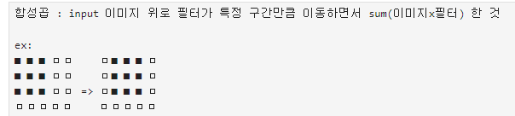
CNN
CNN(convolutional neural network)
결과 값: w*x+b
=> 선형회귀 분석과 유사한 식 사용
but CNN은 연속 계산이 포함됨

Slide 4
CNN
결과 값 이용법
1. MAX POOLING
: 합성 곱 결과 값 내에서 가장 큰 값을 도출함
(for 각 이미지의 가장 중요한 특징 강조; 공간 자원 축소 to 연산량의 감소)
2. AVERAGE POOLING
: 합성 곱 결과 값 내에서 평균 값을 도출
=> average pooling은 max pooling과 다르게 이미지를 겹쳐 계산하지 않는다.
<=이것처럼 일정 구역 나눔 후 각 칸의 평균 계산

Slide 5
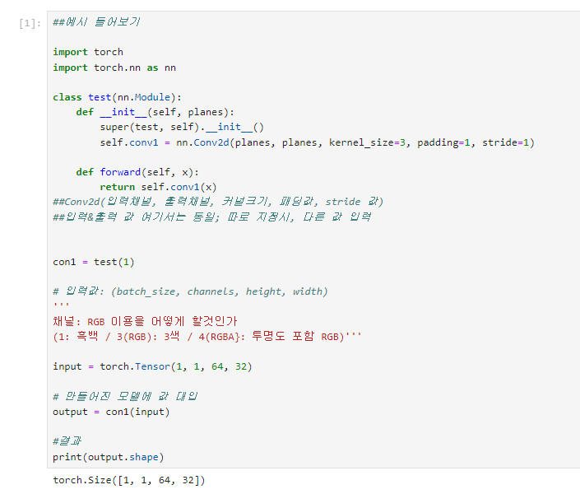
CNN 예시
필터값이 적용되어 각 영역마다 입력 이미지의 강조된 부분이나 특정한 패턴을 나타내는 조정된 이미지

Slide 6
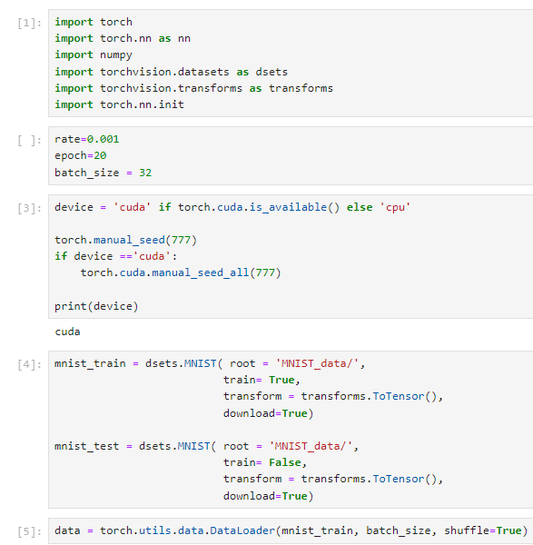
CNN_MNIST
CNN 모델을 이용한 MNIST 학습
-우리가 아는 그대로
데이터 전처리를 해준다.

Slide 7
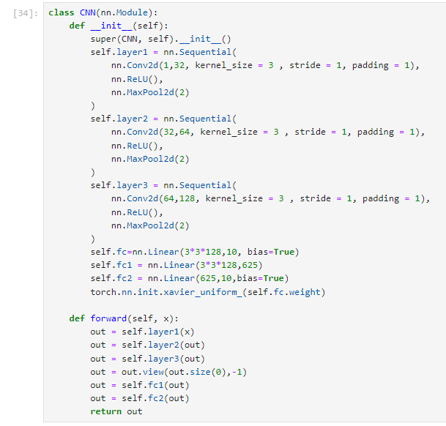
CNN_MNIST
1: input data 형태(흑백)
32: 사용하는 필터 개수
Kernal_size : 필터의 크기
(튜플형이 아닌 =n형은 정사각형 필터를 사용함
Stride : 한번에 필터가 이동하는 크기
Padding =1 : 이미지의 끝 부분 연산 수를 맞춰주기 위해서 stride 크기 만큼 padding 수를 추가한다.
(padding 크기만큼 이미지는 0으로 감싸진다.)
가장 보편적인 모델

Slide 8
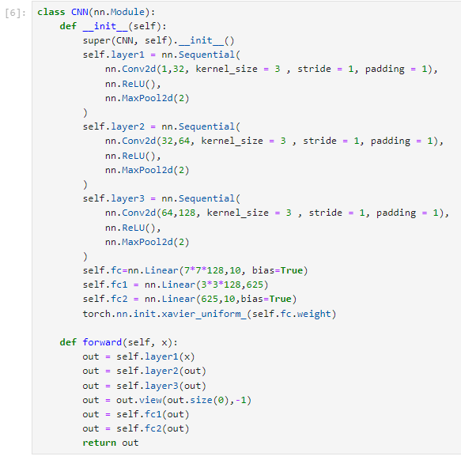
CNN_MNIST
흑백 이미지 -> 32개 필터 적용
=>32개 output &
2x2사이즈에서 가장 큰 값 찾기
입력데이터 차원 줄이기
32개 output->64개 필터 적용
=>64개 output
2x2사이즈에서 가장 큰 값 찾기
입력데이터 차원 줄이기
64개 output->128개 필터 적용
=>64개 output
2x2사이즈에서 가장 큰 값 찾기
입력데이터 차원 줄이기
공간적인 해상도를 낮추고 연산량을 감소시키면서 중요한 특징을 보존하는 과정

Slide 9
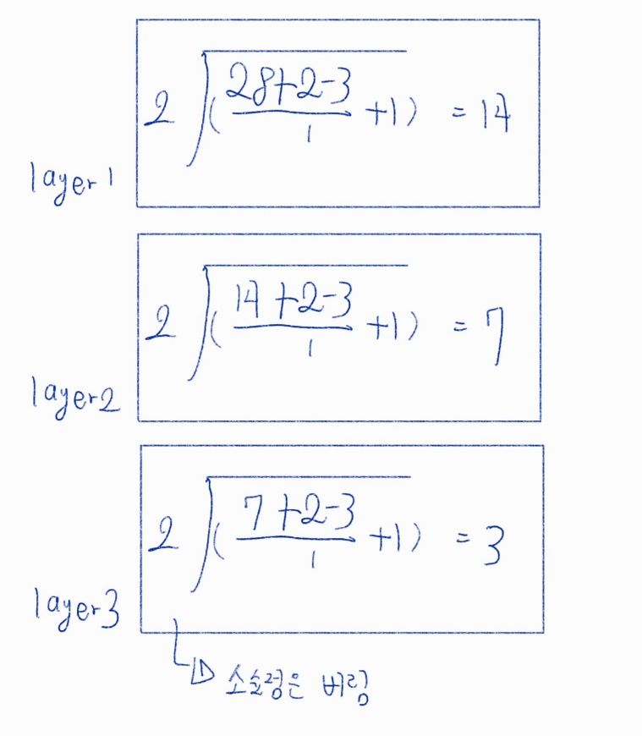
CNN_MNIST
위 과정에 따라 각각의
결과 차원 값이 이렇게 줄어든다.
Xavier_uniform을 통해 w,b 초기화
이후는 linear을 통해 10개의 데이터를 뽑는다.
*선형 함수를 사용할 것이므로 1차원으로 값을 펼쳐주어야 한다.

Slide 10
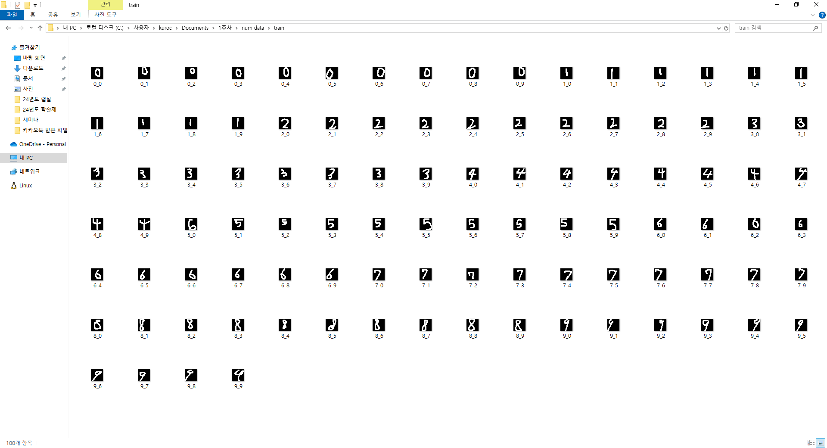
실습 환경
0~9까지 이미지 각각 100개 준비
*그림판 이용해 이미 0,255로 이미지 전처리 완료
지난번과 동일

Slide 11
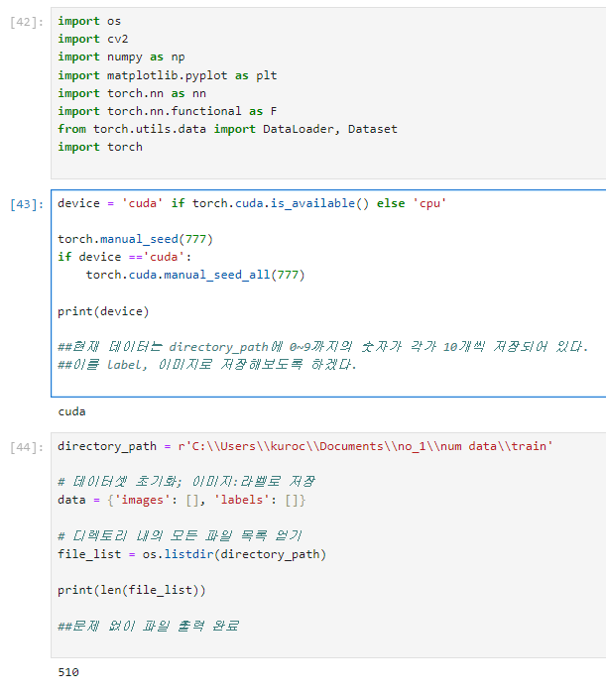
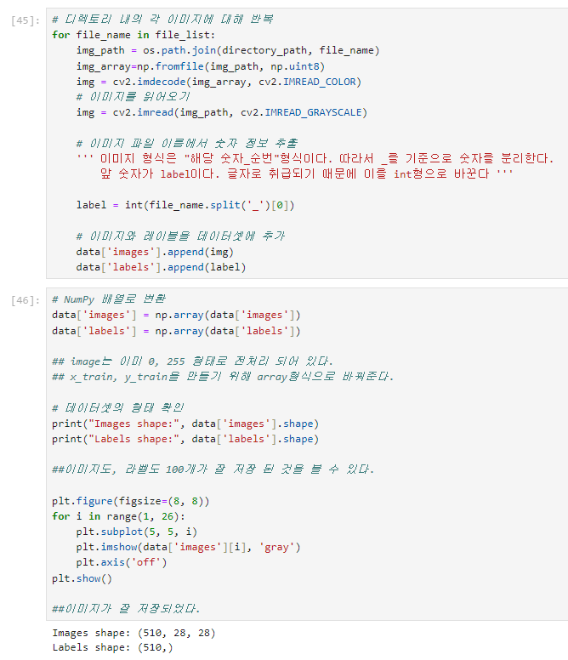
코드

Slide 12
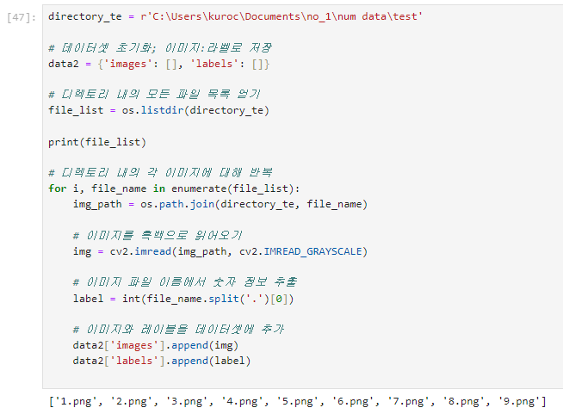
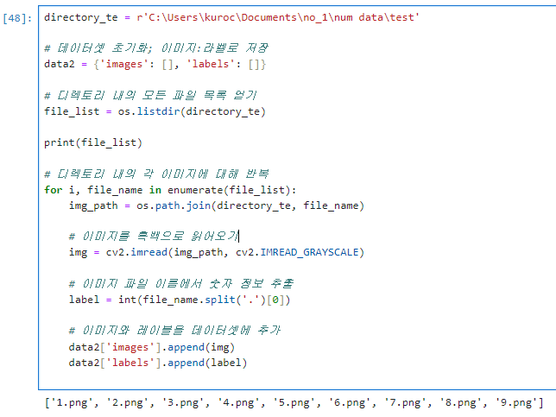
코드

Slide 13
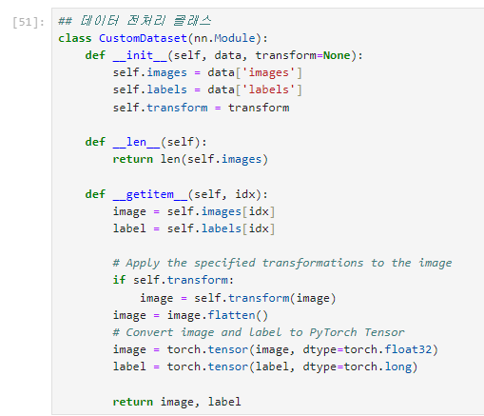
코드
지난 주 mnist 데이터 전처리 코드는 동일하게 사용

Slide 14
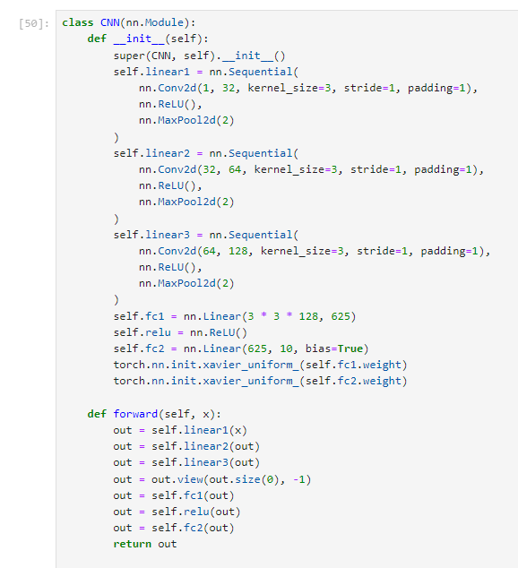
코드
CNN 모델 통해 학습
(앞서 사용한 CNN 코드 그대로 사용)

Slide 15
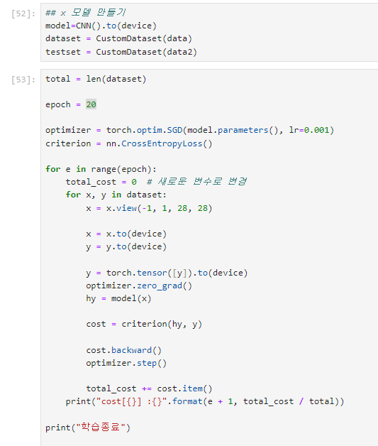
코드
지난 MNIST 코드 기반 CNN에서 달라진 점만 변경해 코드 적용

Slide 16
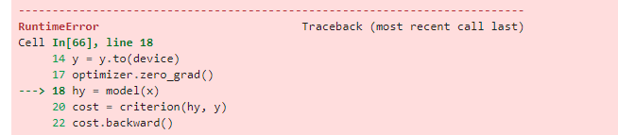

코드
결과: 오류발생
이유:
ㄴ> conv2d에 전달되는 x값의 배치오류
해결책 : x 배치를 조정해보자
문제확인:

Slide 17
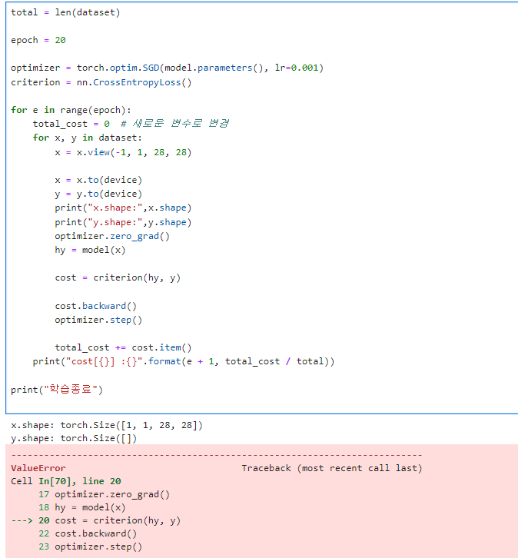
코드수정
4d배치를
가지도록 수정
4d문제 해결;
but still 오류 有

Slide 18
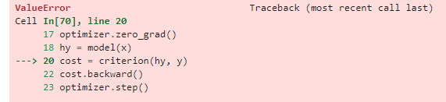

코드
결과: 오류발생
이유:
ㄴ> 손실 함수의 입력과 대상 텐서의
배치 크기가 일치하지 않을 때
해결책 : y 배치를 조정해보자
문제확인:

Slide 19
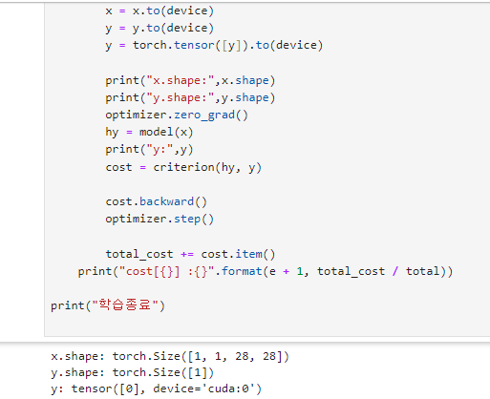
결과
Y가 스칼라 값을 가짐=텐서형 아님
ㄴ> crossentropyloss는 입력도 출력도 텐서형 필요
ㄴ>y값을 텐서형으로 바꾸자
<수정된 코드>

Slide 20
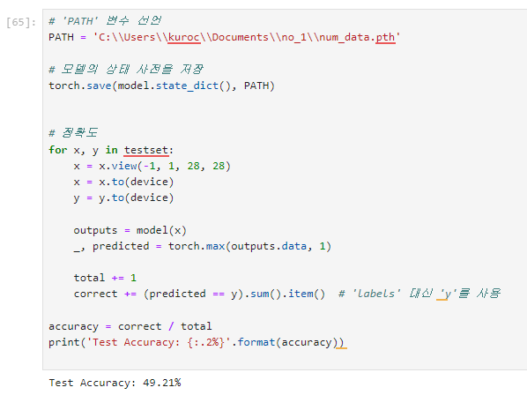
테스트
여전히 정확도는 50%가 되지 않지만, 선형 회귀 형식으로 학습했을 때보다 약 10%p 더 정확도가
증가했으므로 CNN의 성능이 더 뛰어남을 알 수 있었다.

Slide 21
NEXT
CNN을 이용해 간단한 개, 고양이 분류 알고리즘 작성해보기

